Slide 1

X joslas raidīšanas sistēmas vadības bloka
prototipa izstrāde
Autors:
Rodrigo Laurinovičs
Vadītājs: Mārcis Bleideris

Slide 2
X joslas raidīšanas sistēmas vadības bloka
prototipa izstrāde
Autors:
Rodrigo Laurinovičs
Vadītājs: Mārcis Bleideris

Slide 3
Mērķis
Ventspils Starptautiskā Radioastronomijas Centra (VSRC) zinātniskajā institūtā pašlaik notiek darbs pie radioteleskopu komercializācijas, izmantojot antenas kā bāzes stacijas satelītu un kosmosa izpētes misijām, t.sk uz Mēness. Šim nolūkam tiek veidots S/X diapazona raiduztvērējs RT16 radioteleskopam, kur daļa no tā ir X diapazona (No 7.25 GHz līdz 7.75 GHz) raidītājs, ko izstrādā darba vadītājs Mārcis Bleideris. Raidītāja vadībai ir jaizstrādā vadības bloka risinājums, kurš ir nepieciešams, lai pasargātu jaudas pastiprinātāju no pārkaršanas, pārsprieguma, pārstrāvas vai nesaskaņotas slodzes pretestības radītiem riskiem, kas var radīt neatgriezeniskus iekārtas bojājumus, kā arī nodrošināt jaudas detektoru atstarotajai jaudai un izstarotajai.

Slide 4
Uzdevumi
Izpētīt esošās jaudas pastiprinātāju vadības sistēmas;
Piemeklēt specifikācijai piemērotu risinājumu;
Izveidot testa stendu;
Izstrādāt funkcionējošu maketu, kuru var vadīt caur ethernet tīklu;
Izstrādāt iespiedpalti, piemērotu VSRC vajadzībām;
Saintegrēt to eksistējošā korpusā.

Slide 5
Specifikācija
Darba punkta iestatīšanas (ang. BiasUp procedure)
Iestatīt I_{D} ierobežojumu uz 200 mA, I_{G} ierobežojumu uz 18 A;
Iestatīt V_{G} uz − 5.0 V;
Iestatīt V_{D} uz 24 V;
Pielāgot V_{G}, līdz I_{DQ} = 3.4 A;
Pievadot RF signālu.

Slide 6
Specifikācija
Darba punkta atiestatīšana (ang. BiasDown procedure)
Samazināt V_{G} līdz − 5.0 V. Pārliecināties, ka I_{DQ} ~ 0 mA;
Atvienot elektrobarošanu V_{D};
Atvienot/izslēgt RF signālu;
Izslēgt V_{D} barošanu;
Izslēgt V_{G} barošanu.

Slide 7
Specifikācija
Caur tīkla vadāmus režīmus
Jaudas pastiprinātāja un elektrobarokļu ieslēgšana;
Jaudas pastiprinātāja un elektrobarokļu izslēgšana;
Parametru monitorēšana:
Temperatūru;
Spriegumu;
Strāvu;
Slodzi;
Režīmu;
Kļūdu paziņošānu un iespēju viegli atkļūdot.
Izstarotās un atstarotās jaudas noteikšāna ar RMS RF jaudas detektoru.

Slide 8
Specifikācija
Iespiedplates parametri:
Iespiedplate nedrīkst pārsniegt 30x30x20 cm;
Jānodrošina pieslēgvietas ar piemērotiem konektoriem;
1 iespiedplate ar visu saintegrētu;
Ethernet pieslēgvieta

Slide 9
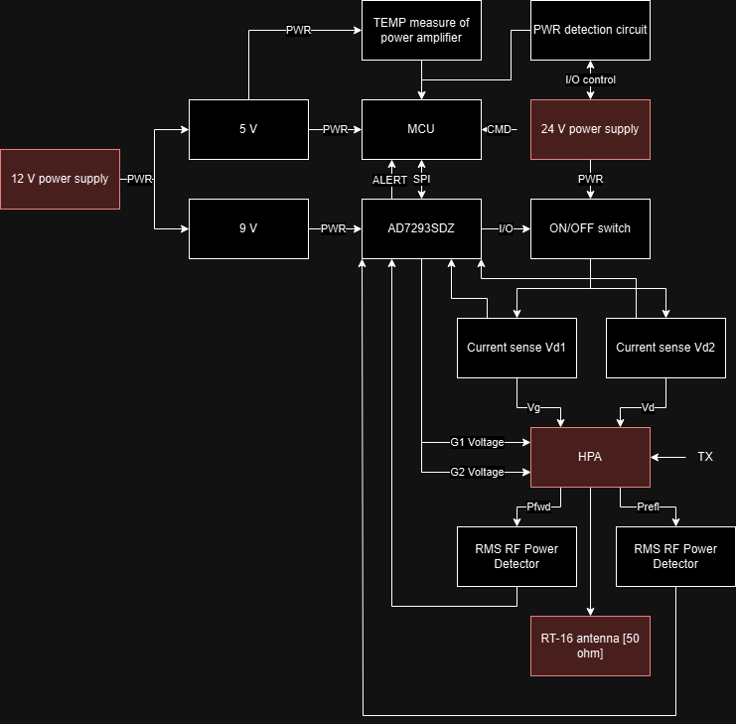

Slide 10
Plāns
Iegūt specifikāciju no VSRC [01.02.2025];
Izpētīt esošās jaudas pastiprinātāju vadības sistēmas [05.02.2025];
Piemeklēt specifikācijai atbilstošu kontrolieri, monitoringu un jaudas mērīšanas shēmas. [10.03.2025]
Izveidot BOM [12.03.2025];
Izstrādāt iespiedpalti, piemērotu VSRC vajadzībām [15.03.2025];
Izveidot caur ETHERNET vadību, kur var nosūtīt, saņemt un apstrādāt komandas [18.03.2025];

Slide 11
Plāns
Izveidot testa stendu [10.04.2025];
Veikt nepieciešamos testus sistēmas novērtēšanai [18.04.2025];
Ja nepieciešamas kādas izmaiņas ir laika periods, lai to izdarītu [18.04.2025 - 01.05.2025];
Saintegrēt to eksistējošā korpusā [01.05.2025].

Slide 12
